Slide 1
CHÀO MỪNG QUÝ THẦY CÔ
VỀ DỰ GIỜ THĂM LỚP!
CHUYÊN ĐỀ NGỮ VĂN 6
LỚP: 6B
GV: Nguyễn Thị Chuyền
Notes:
Xin giới thiệu với cả lớp, hôm nay có các thầy cô trong ban giám hiệu và tổ KHCN đến dự giờ thăm lớp chúng ta, đề nghị cả lớp nhiệt liệt chào mừng….
Kiến thức là vô tận, chinh phục một nội dung kiến thức là cả một quá trình, giống như chúng ta chinh phục một đỉnh núi. Vì vậy để nắm được kiến thức bài hôm nay, cô và các em sẽ cùng nhau tham gia cuộc thi ĐLĐO.

Slide 2
BÀI 8: KHÁC BIỆT VÀ GẦN GŨI
TIẾT 113: NÓI VÀ NGHE
Notes:
Phát vấn

Slide 3
CẤU TRÚC BÀI HỌC
Trước khi nói
Trình bày bài nói
Sau khi nói
Notes:
Giáo án của Thảo Nguyên 0979818956

Slide 4
Notes:
Giáo án của Thảo Nguyên 0979818956

Slide 5
Tóm lược nội dung bài viết thành dạng dàn ý
a. Chuẩn bị nội dung nói
Chú ý sự khác nhau về cách mở đầu, cách triển khai, kết thúc giữa bài viết và bài nói để trình bày các nội dung bằng ngôn ngữ nói phù hợp.
Đánh dấu những chỗ cần nhấn mạnh, ghi chú thêm số liệu, bằng chứng . . .

Slide 6
b. Tập luyện
Hình thức: Tập luyện theo nhóm
Thời gian: 03 phút.

Slide 7
Notes:
Giáo án của Thảo Nguyên 0979818956

Slide 8
Kết luận
Triển khai
Mở đầu
Lần lượt trình bày nội dung đẫ chuẩn bị. (lí lẽ, bằng chứng.)
Nhấn mạnh ý kiến riêng của bản thân
Tóm lược nội dung đã trình bày
Gợi suy nghĩ và kích thích sự đối thoại của người nghe.
Nêu hiện tượng (vấn đề) bàn luận một cách ngắn gọn, rõ ràng.
Có thể dùng câu chuyện để giới thiệu.

Slide 9
LƯU Ý
Điều chỉnh giọng nói và tốc độ nói phù hợp
Giọng nói truyền cảm, cách nói nghiêm túc nhưng vui vẻ
Ánh mắt, nét mặt, cử chỉ, điệu bộ phù hợp, thể hiện sự tương tác với người nghe

Slide 10
Notes:
Giáo án của Thảo Nguyên 0979818956

Slide 11
Trao đổi về bài nói theo một số gợi ý sau:
Người nghe | Người nói
- Trao đổi lại với người nói về hiện tượng (vấn đề) đời sống được bàn luận, về cách trình bày bài nói. - Thảo luận bằng cách nêu thắc mắc, yêu cầu người nói giải đáp thêm. Nhận xét về lí lẽ và bằng chứng mà người nói sử dụng. | - Lắng nghe ý kiến phản hồi của người nghe. - Giải thích thêm những chỗ người nghe thắc mắc. - Bảo vệ ý kiến của mình nếu nhận thấy ý kiến đó đúng.

Slide 12
PHIẾU ĐÁNH GIÁ THEO TIÊU CHÍ
Nhóm:……….
Tiêu chí | Mức độ
 | Chưa đạt | Đạt | Tốt
1.Vấn đề đưa ra mang tính thời sự, hay | Không đưa ra được vấn đề mang tính thời sự | Vấn đề mang tính thời sự | Vấn đề nóng bỏng trong XH hiện nay
2. Nội dung | ND sơ sài, không nêu được ý kiến, lí lẽ, bằng chứng thuyết phục | HS đưa ra lí lẽ, bằng chứng thuyết phục | Có sức thuyết phục sử dụng lí lẽ và bằng chứng từ thực tế trong đời sống
3. Nói to, rõ ràng, truyền cảm. | Nói nhỏ, khó nghe; nói lắp, ngập ngừng… | Nói to nhưng đôi chỗ lặp lại hoặc ngập ngừng 1 vài câu. | Nói to, truyền cảm, hầu như không lặp lại hoặc ngập ngừng.
4. Sử dụng yếu tố phi ngôn ngữ phù hợp. | Điệu bộ thiếu tự tin, mắt chưa nhìn vào người nghe; nét mặt chưa biểu cảm hoặc biểu cảm không phù hợp. | Điệu bộ tự tin, mắt nhìn vào người nghe; nét mặt biểu cảm phù hợp với nội dung câu chuyện. | Điệu bộ rất tự tin, mắt nhìn vào người nghe; nét mặt sinh động.
5. Mở đầu và kết thúc hợp lí | Không chào hỏi/ và không có lời kết thúc bài nói. | Có chào hỏi/ và có lời kết thúc bài nói. | Chào hỏi/ và kết thúc bài nói một cách hấp dẫn.
Tổng:………/10 điểm

Slide 13
Yêu cầu: Chia 3 nhóm, mỗi nhóm cử bạn đại diện lên nói trước lớp
Các nhóm còn lại lắng nghe, đánh giá theo bảng

Slide 14
PHIẾU ĐÁNH GIÁ THEO TIÊU CHÍ
Nhóm:……….
Tiêu chí | Mức độ
 | Chưa đạt | Đạt | Tốt
1.Vấn đề đưa ra mang tính thời sự, hay | Không đưa ra được vấn đề mang tính thời sự | Vấn đề mang tính thời sự | Vấn đề nóng bỏng trong XH hiện nay
2. Nội dung | ND sơ sài, không nêu được ý kiến, lí lẽ, bằng chứng thuyết phục | HS đưa ra lí lẽ, bằng chứng thuyết phục | Có sức thuyết phục sử dụng lí lẽ và bằng chứng từ thực tế trong đời sống
3. Nói to, rõ ràng, truyền cảm. | Nói nhỏ, khó nghe; nói lắp, ngập ngừng… | Nói to nhưng đôi chỗ lặp lại hoặc ngập ngừng 1 vài câu. | Nói to, truyền cảm, hầu như không lặp lại hoặc ngập ngừng.
4. Sử dụng yếu tố phi ngôn ngữ phù hợp. | Điệu bộ thiếu tự tin, mắt chưa nhìn vào người nghe; nét mặt chưa biểu cảm hoặc biểu cảm không phù hợp. | Điệu bộ tự tin, mắt nhìn vào người nghe; nét mặt biểu cảm phù hợp với nội dung câu chuyện. | Điệu bộ rất tự tin, mắt nhìn vào người nghe; nét mặt sinh động.
5. Mở đầu và kết thúc hợp lí | Không chào hỏi/ và không có lời kết thúc bài nói. | Có chào hỏi/ và có lời kết thúc bài nói. | Chào hỏi/ và kết thúc bài nói một cách hấp dẫn.
Tổng:………/10 điểm

Slide 15
Thuốc lá điện tử là gì?
.

Slide 16
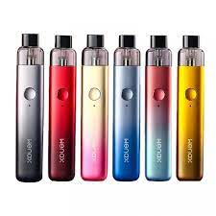
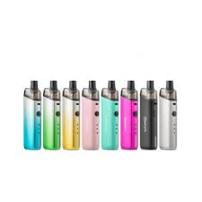
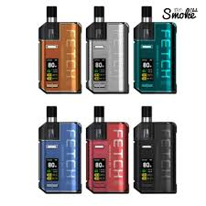
Thuốc lá điện tử là gì?
.

Slide 17
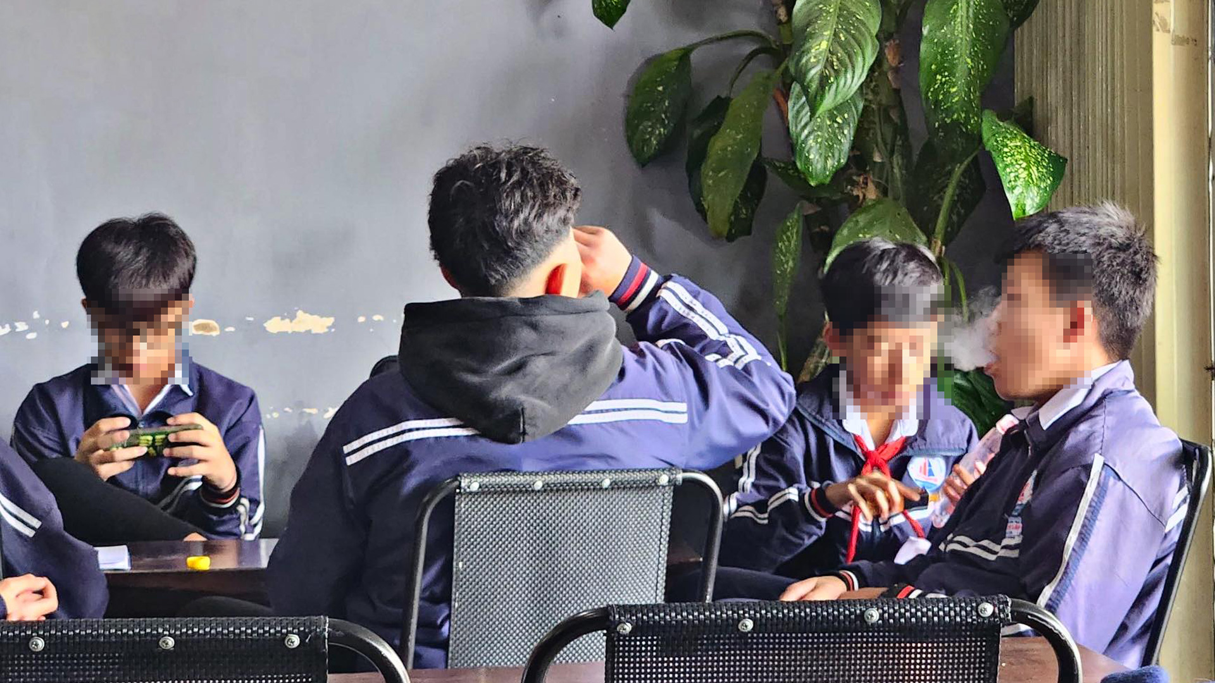

Slide 19
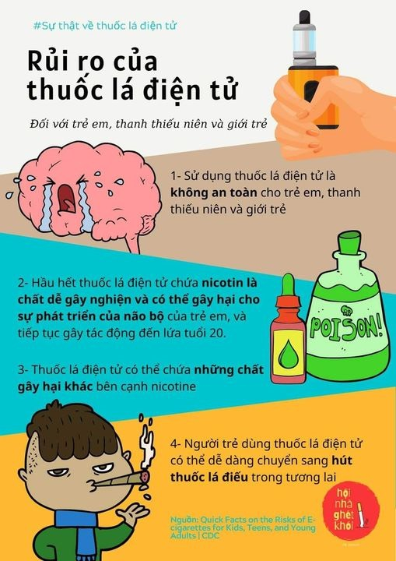
Trách nhiệm của công dân trong phòng, chống tệ nạn thuốc lá điện tử trong trường học:
- Thực hiện lối sống lành mạnh, an toàn và tuân thủ pháp luật.
- Tự giác tham gia các hoạt động phòng, chống tệ nạn xã hội do trường lớp và địa phương tổ chức.
- Đấu tranh, phê phán các hành vi vi phạm quy định của pháp luật về phòng chống tệ nạn xã hội bằng những việc làm cụ thể, phù hợp với lứa tuổi.

Slide 20
PHIẾU ĐÁNH GIÁ THEO TIÊU CHÍ
Nhóm:……….
Tiêu chí | Mức độ
 | Chưa đạt | Đạt | Tốt
1.Vấn đề đưa ra mang tính thời sự, hay | Không đưa ra được vấn đề mang tính thời sự | Vấn đề mang tính thời sự | Vấn đề nóng bỏng trong XH hiện nay
2. Nội dung | ND sơ sài, không nêu được ý kiến, lí lẽ, bằng chứng thuyết phục | HS đưa ra lí lẽ, bằng chứng thuyết phục | Có sức thuyết phục sử dụng lí lẽ và bằng chứng từ thực tế trong đời sống
3. Nói to, rõ ràng, truyền cảm. | Nói nhỏ, khó nghe; nói lắp, ngập ngừng… | Nói to nhưng đôi chỗ lặp lại hoặc ngập ngừng 1 vài câu. | Nói to, truyền cảm, hầu như không lặp lại hoặc ngập ngừng.
4. Sử dụng yếu tố phi ngôn ngữ phù hợp. | Điệu bộ thiếu tự tin, mắt chưa nhìn vào người nghe; nét mặt chưa biểu cảm hoặc biểu cảm không phù hợp. | Điệu bộ tự tin, mắt nhìn vào người nghe; nét mặt biểu cảm phù hợp với nội dung câu chuyện. | Điệu bộ rất tự tin, mắt nhìn vào người nghe; nét mặt sinh động.
5. Mở đầu và kết thúc hợp lí | Không chào hỏi/ và không có lời kết thúc bài nói. | Có chào hỏi/ và có lời kết thúc bài nói. | Chào hỏi/ và kết thúc bài nói một cách hấp dẫn.
Tổng:………/10 điểm

Slide 21
Yêu cầu: Chia 3 nhóm, mỗi nhóm cử bạn đại diện lên nói trước lớp
Các nhóm còn lại lắng nghe, đánh giá theo bảng

Slide 22
LOGO
THANKS
TEXT
Notes:
Giáo án của Thảo Nguyên (0979818956)

